Slide 1
স্বাগতম

Slide 2
শিক্ষক পরিচিতি
মোহাম্মদ হোসাইন
বিএসএস অনার্স (কামিল এমএ, এমএসএস,বিএড অল আর ফাষ্ট ক্লাশ )
সহকারী শিক্ষক
পুরান বাজার এম,এইচ উচ্চ বিদ্যালয়
পুরান বাজার চাঁদপুর
ই-মেইল mhossainmal@gmail.com

Slide 3
পাঠ পরিচিতি
শ্রেণিঃ- ৮ম
বিষয়ঃ-ইসলাম ও নৈতিক শিক্ষা
সময়: ৫০ মিনিট

Slide 4
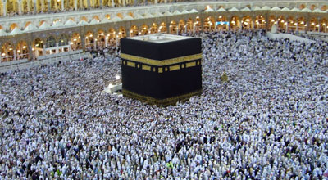
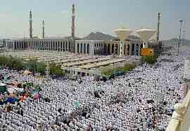
তোমরা এই ছবিগুলো লক্ষ কর ।

Slide 5
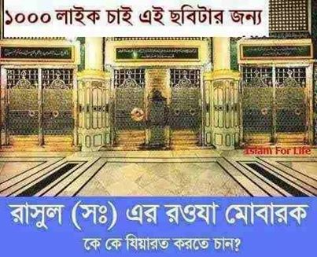
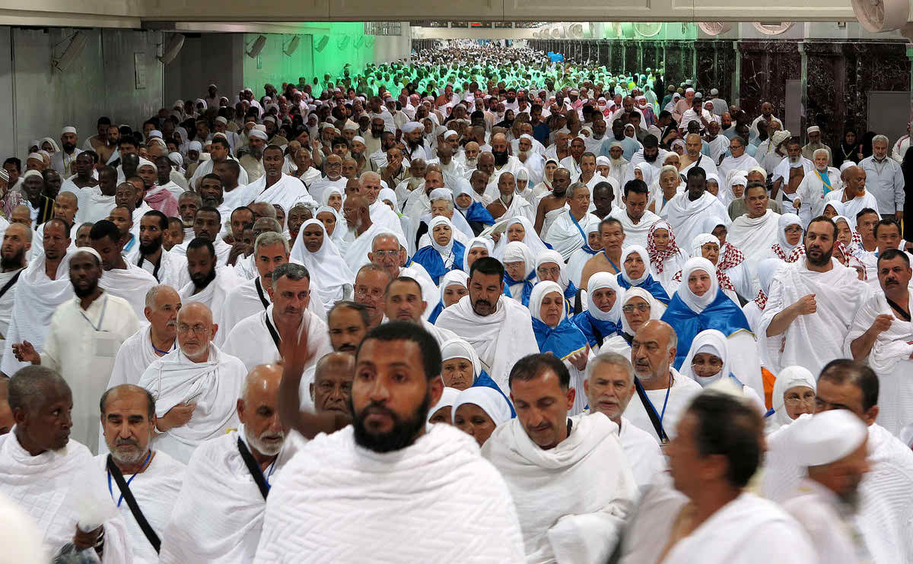
পাঠ শিরো নামঃ-হজ্ব

Slide 6
শিখন ফল
১। হজ্বে পরিচয় বলতে পারবে ।
২। হজ্বের ওয়াজিব ও ফরজ সমূহ বর্ণনা করতে পারবে ।
৩। বিশ্বভ্রাতৃত্ব প্রতিষ্ঠায় হজ্বের ভূমিকা ব্যাখ্যা করতে পারবে ।

Slide 7
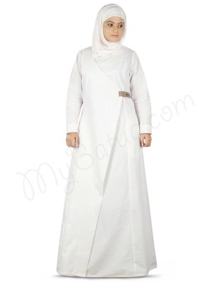
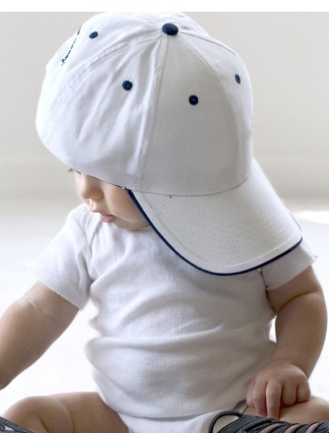
হজের ঐতিহাসিক পটভূমিঃ
প্রায় ৪০০০ ( হাজার) বছর আগের কথা । ইরাকে জন্ম নেওয়া আল্লাহর নবি হযরত ইব্রাহিম(আঃ)আল্লাহর আদেশে বিবি হাজেরা ও শিশু পুত্র ইসমাইল (আঃ)কাবা ঘরের নিকটবর্তী জনমানব শুণ্য স্থানে রেখে যান । বিবি হাজেরা স্বামীকে বললেন আমাদেরকে কেন এমন মরু প্রান্তরে রেথে যান । উত্তরে স্বামী বলল ‍‌”আল্লার নির্দেশ” বিবি হাজেরা বললেন তাহলে আল্লাহর ইচ্ছা পুর্ণ হোক........... .....................................................................।

Slide 8
১।বিশ্ব ভ্রাতৃত্ব বলতে কি বোঝ ?
একক কাজ়ঃ-

Slide 9
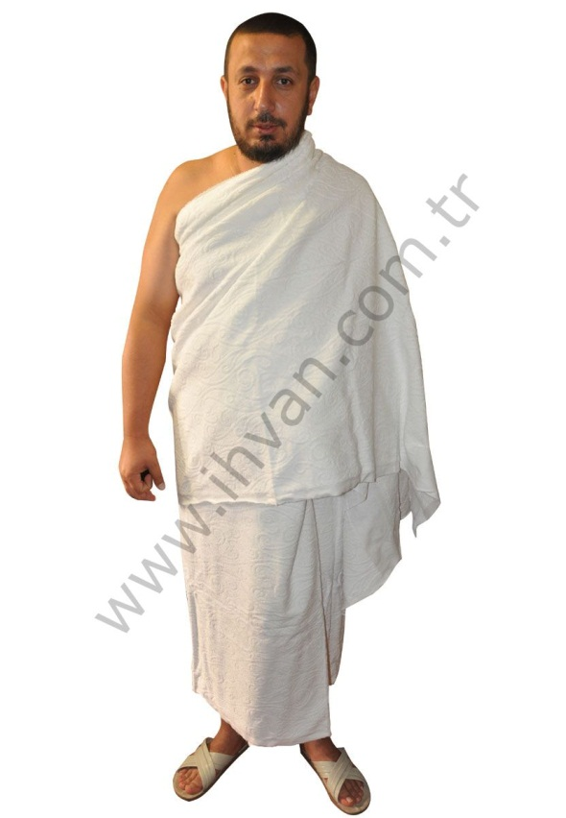
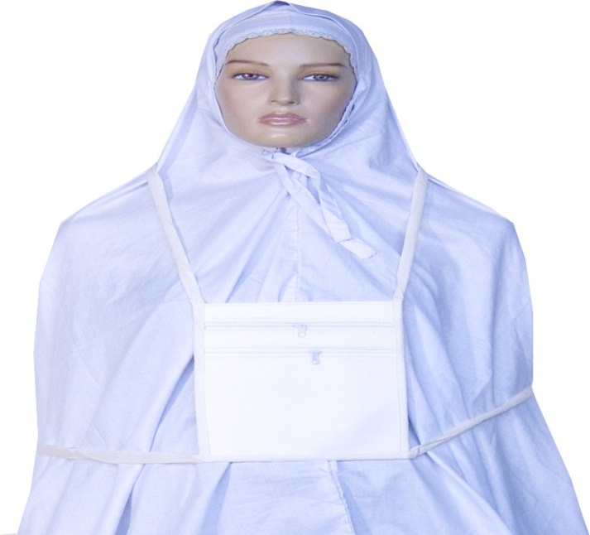
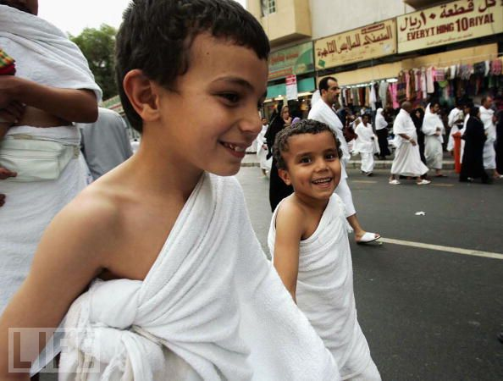
হজের ফরযসমুহ
* হজের ফরজ তিনটি যথা :-
ইহ‌্‌রাম বাঁধা

Slide 10
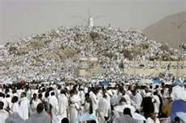
*আরাফার ময়দানে ৯ই যিলহজ তারিখে অবস্থান করা
আরাফাতে অবস্থানঃ- ৯ই যিলহজ, সূর্যদয় থেকে সূর্যাস্ত পর্যন্ত আরাফাতের ময়দানে অবস্থান করা ফরজ।

Slide 11
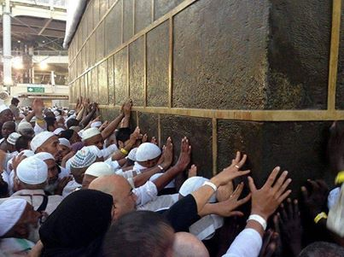
*তাওয়াফে যিয়ারত করা ।

Slide 12
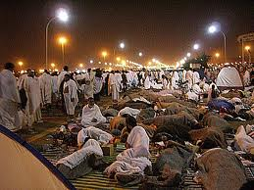
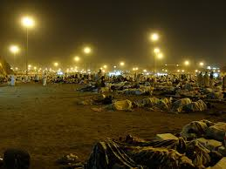
হজের ওয়াজিবসমুহঃ
* হজের ওয়াজিব পাঁচটিঃ
১। আরাফার ময়দান থেকে প্রত্যাবর্তনের সময় মুযদালিফে অবস্থান করা ।

Slide 13
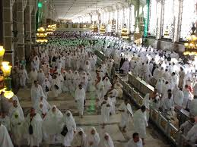
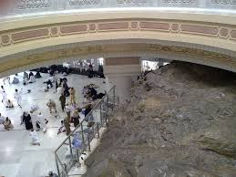
২। সাফা ও মারওয়া পাহাড়দ্বয়ের মাঝখানে দেৌড়ানো ।

Slide 14
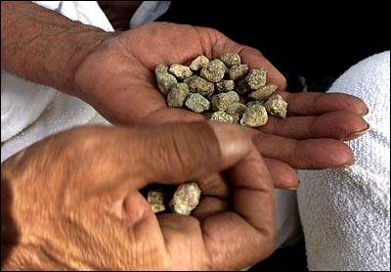
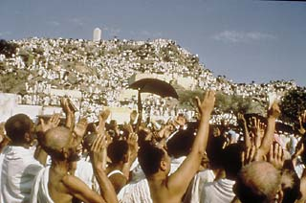
৩ । শয়তানেক কংকর নিক্ষেপ করা ।

Slide 15
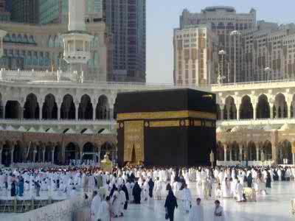
৪। তাওয়াফে বিদা অর্থাৎ মক্কার বাহির থেকে আগত
হাজিদের জন্য বিদায়কালীন তাওয়াফ করা।

Slide 16
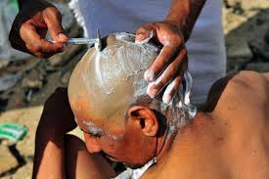
৫। মাথা মুড়ানো বা চুল কাটা ।

Slide 17
দলিয় কাজ
হজ্বের ওয়াজিব ও ফরজ গুলো আমাদের কে কি শিক্ষা দেয়, ব্যাখ্যা কর।

Slide 18
মূল্যায়নঃ-
১ সামর্থ থাকলে হজ্ব আদায় করা কি?
উত্তর: ফরজ
২। হজ্বের ফরজ কয়টি।
উত্তর: ৩টি
৩। ইহরাম বাধা কি?
উত্তর: ফরজ

Slide 19
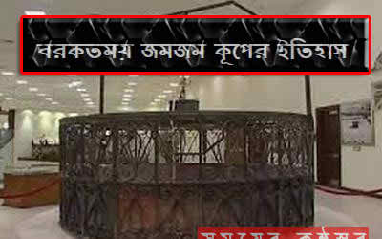
বাড়ির কাজ়ঃ-
জমজম একটি বরকতময় কূপ বিশ্লেষন কর।

Slide 20
ধন্যবাদ

